Slide 1


Royaume du Maroc
Université Sidi Mohamed ben Abdellah – Fès
ÉCOLE NATIONALE DES SCIENCES APPLIQUÉES DE Fès
Conception et réalisation d’un portail de gestion du Software Testing:
Solution centralisée avec assistant IA et Dashboard pour gérer les demandes de test
Encadré par :
M . MOUNTASSER ImadEddine
Mme . NEFAA Houda
Présenté par :
AMTDI Hanane
Année universitaire: 2024/2025

Slide 2
Contexte et problématique
Difficultés rencontées
Travail réalisé / Avancement
Architecture / Design du systéme
Etapes à venir
Questions / remarques
PLAN

Slide 3
CONTEXTE DU PROJET
01
Notes:
Introduction Bonjour à tous, aujourd’hui nous allons aborder une transformation clé des réseaux d’entreprise : le passage de MPLS à SD-WAN. Nous verrons pourquoi MPLS atteint ses limites, comment SD-WAN révolutionne la connectivité et pourquoi Fortinet Secure SD-WAN est la solution idéale pour allier performance et sécurité.

Slide 4


CONTEXTE DU PROJET
CADRE DU PROJET
Problématique :
Gestion inefficace des demandes
Manque d’outils de
reporting
Formation et connaissances limitées
Manque de centralisation des données
1
Notes:
MPLS a longtemps été la référence pour interconnecter les sites distants, mais il présente plusieurs limitations majeures :

Slide 5
CONTEXTE DU PROJET
CADRE DU PROJET
Solution :
Mise en place d’un portail web centralisé
Bibliothèque documentaire :
Tableau de bord analytique
Soumission de demandes
Suivi des états des demandes (en attente , en cours , traitée , archivée) .
Chat bot interactif
2

Slide 6
Architecture / Design du système
02

Slide 7
Architecture globale
Architecture / Design du système
Architecture Microservices:
Module gestion des demandes
Module gestion des utilisateurs
CRUD des demandes.
Gestion des statuts.
Gestion des pièces jointes.
Gestions des notifications (Emailing
API REST pour interaction avec frontend
OpenFeignClient pour la communication inter-services.
CRUD des utilisateurs.
Gestion des rôles.
Connexion et déconnexion
API REST pour interaction avec frontend
Gestion sécurité authentification
Récupère le user connecté lors
de soumission de la demande
7

Slide 8
Architecture globale
Architecture / Design du système
Architecture Microservices:
Module Chatbot interactif
Module bibliothèque documentaire
Récupération base documentaire.
Chunking des documents
Préparation des empeddings
Stockage des embeddings dans la base vectorielle.
Appel LLM
CRUD des documents.
Recherche par mot-clé
Recherche par catégorie
API REST pour interaction avec frontend
7

Slide 9









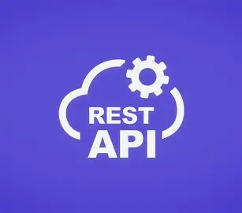
Architecture technique
Architecture / Design du système
Architecture Microservices:
Module gestion des demandes
Module gestion des utilisateurs
Récupère le user connecté lors
de soumission de la demande
7

Slide 10





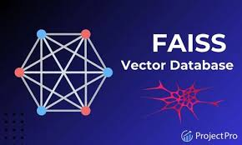
Architecture globale
Architecture / Design du système
Architecture Microservices:
Module Chatbot interactif
Module bibliothèque documentaire
7

Slide 11
Démo des
Modules réalisés
03

Slide 12
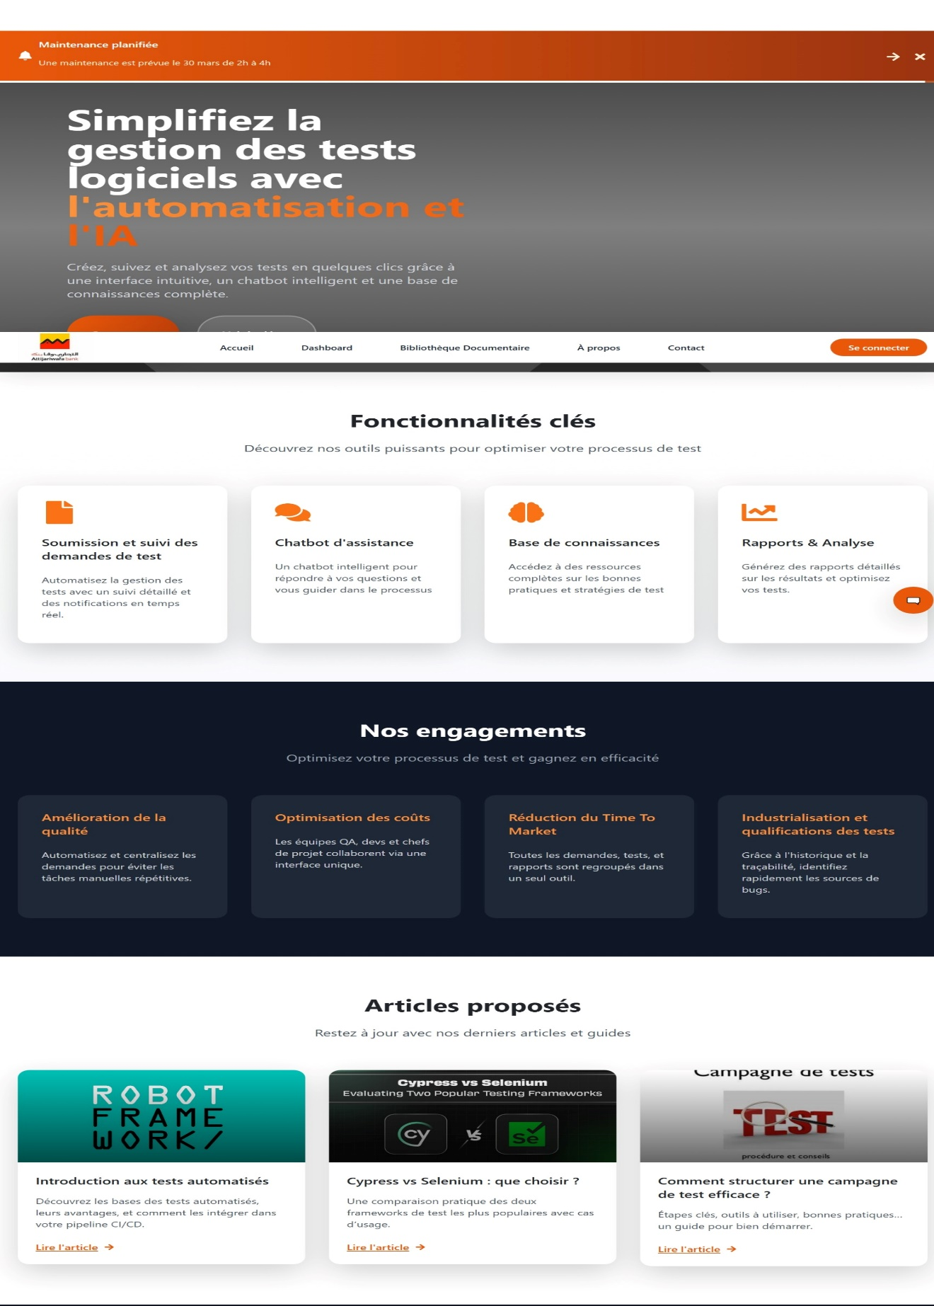
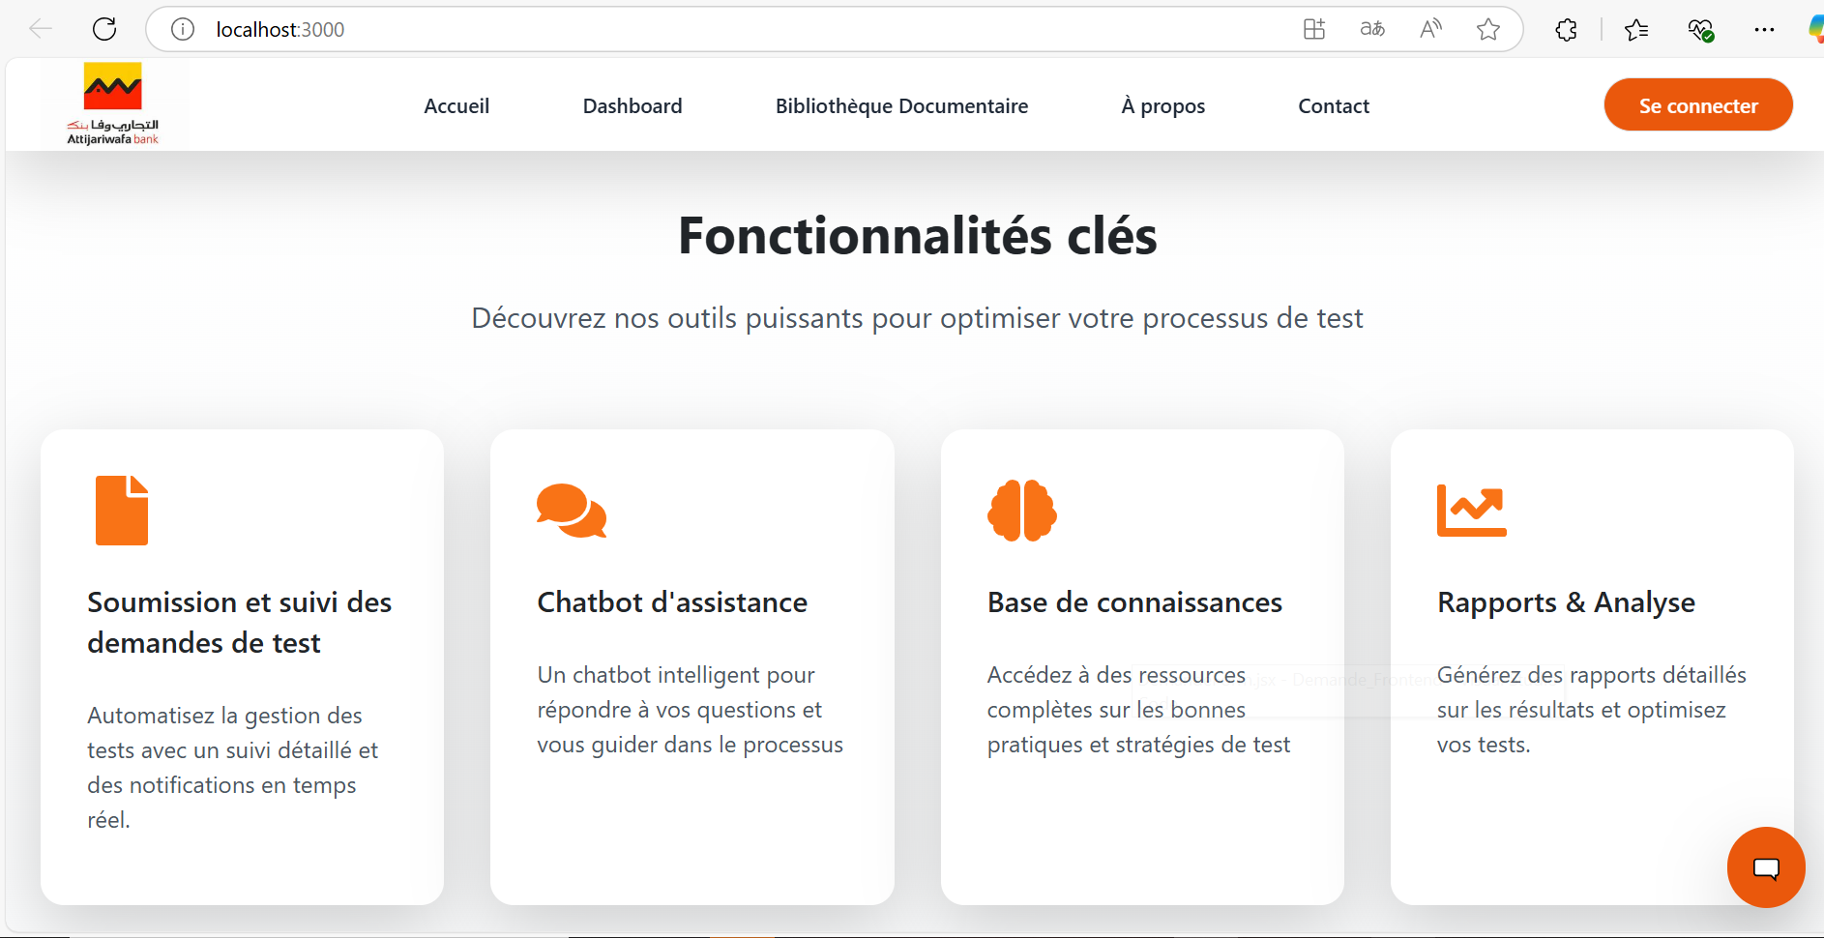
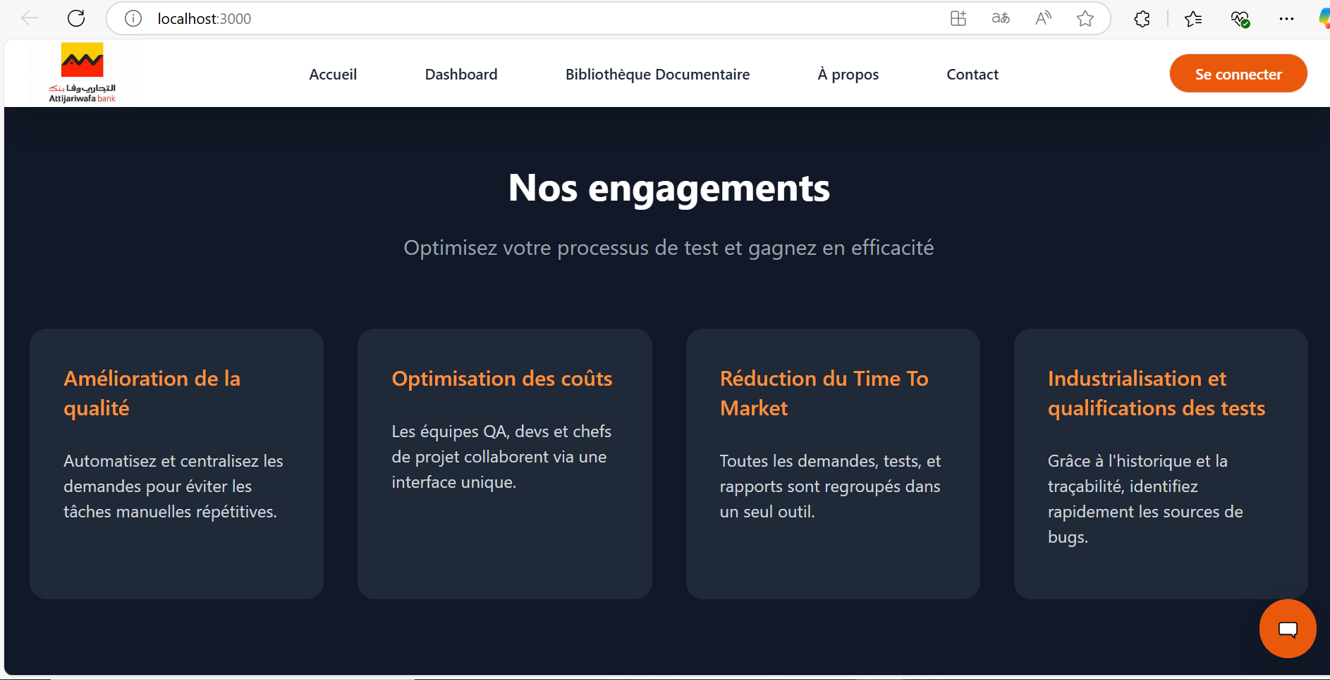
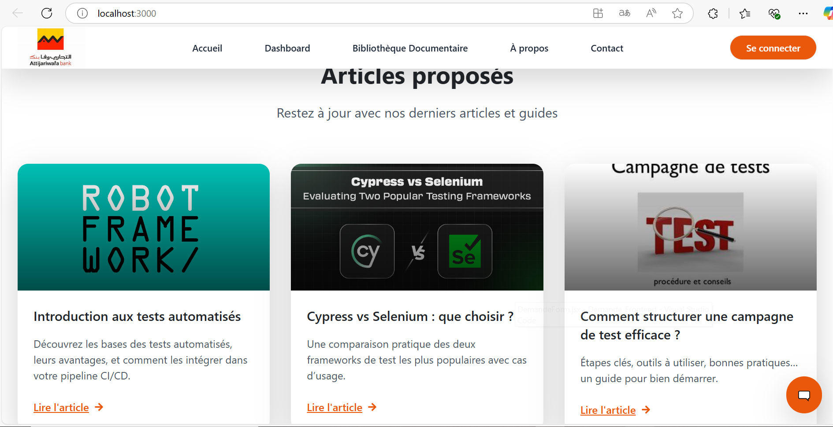
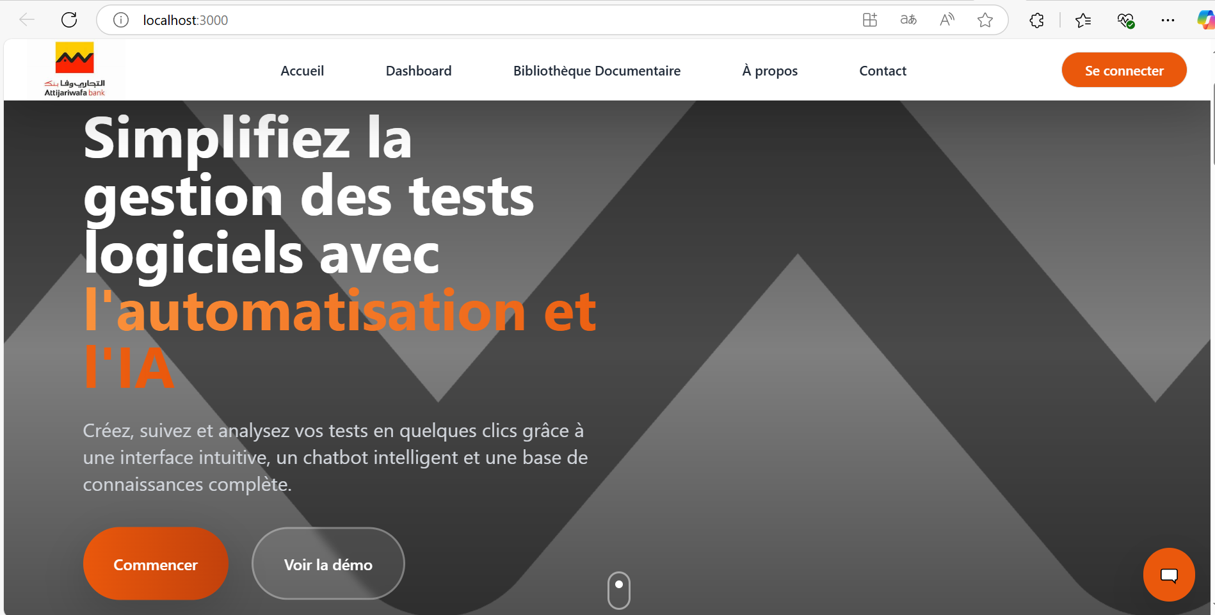
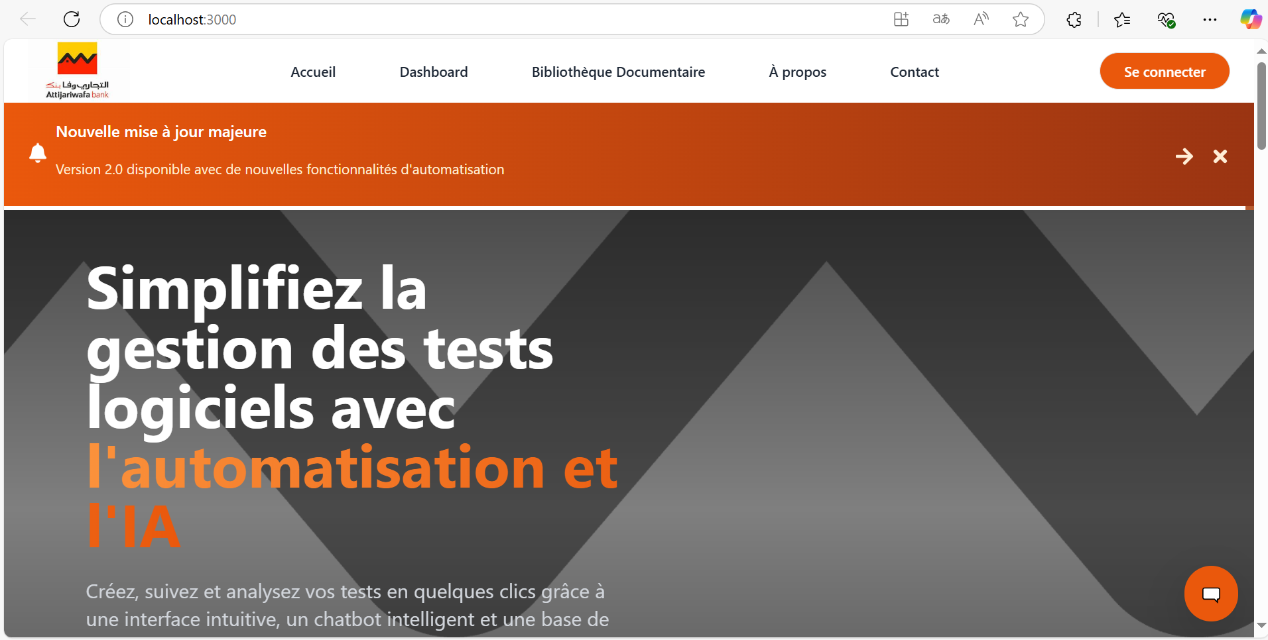
Architecture technique
ARCHITECTURE/DESIGN DE SYSTEME
Page d’accueil responsive:
8

Slide 13
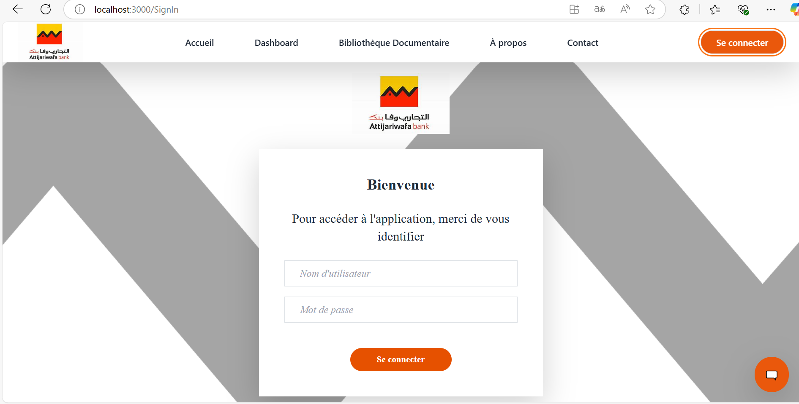
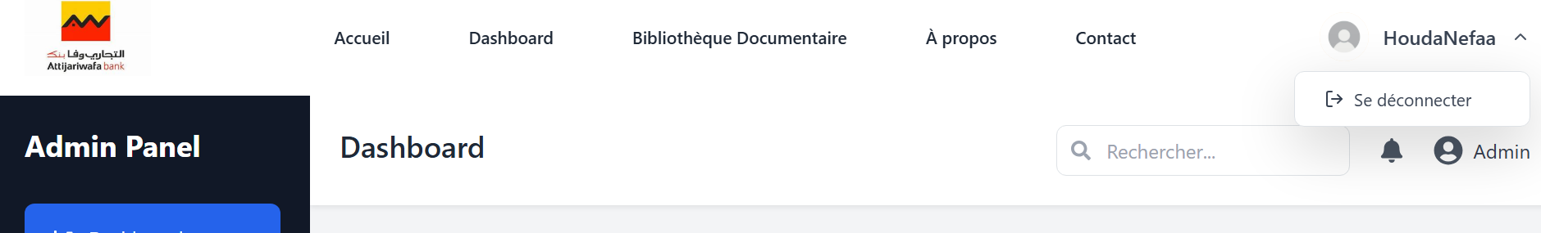
Architecture globale
Architecture / Design du système
Interface authentification:
7

Slide 14
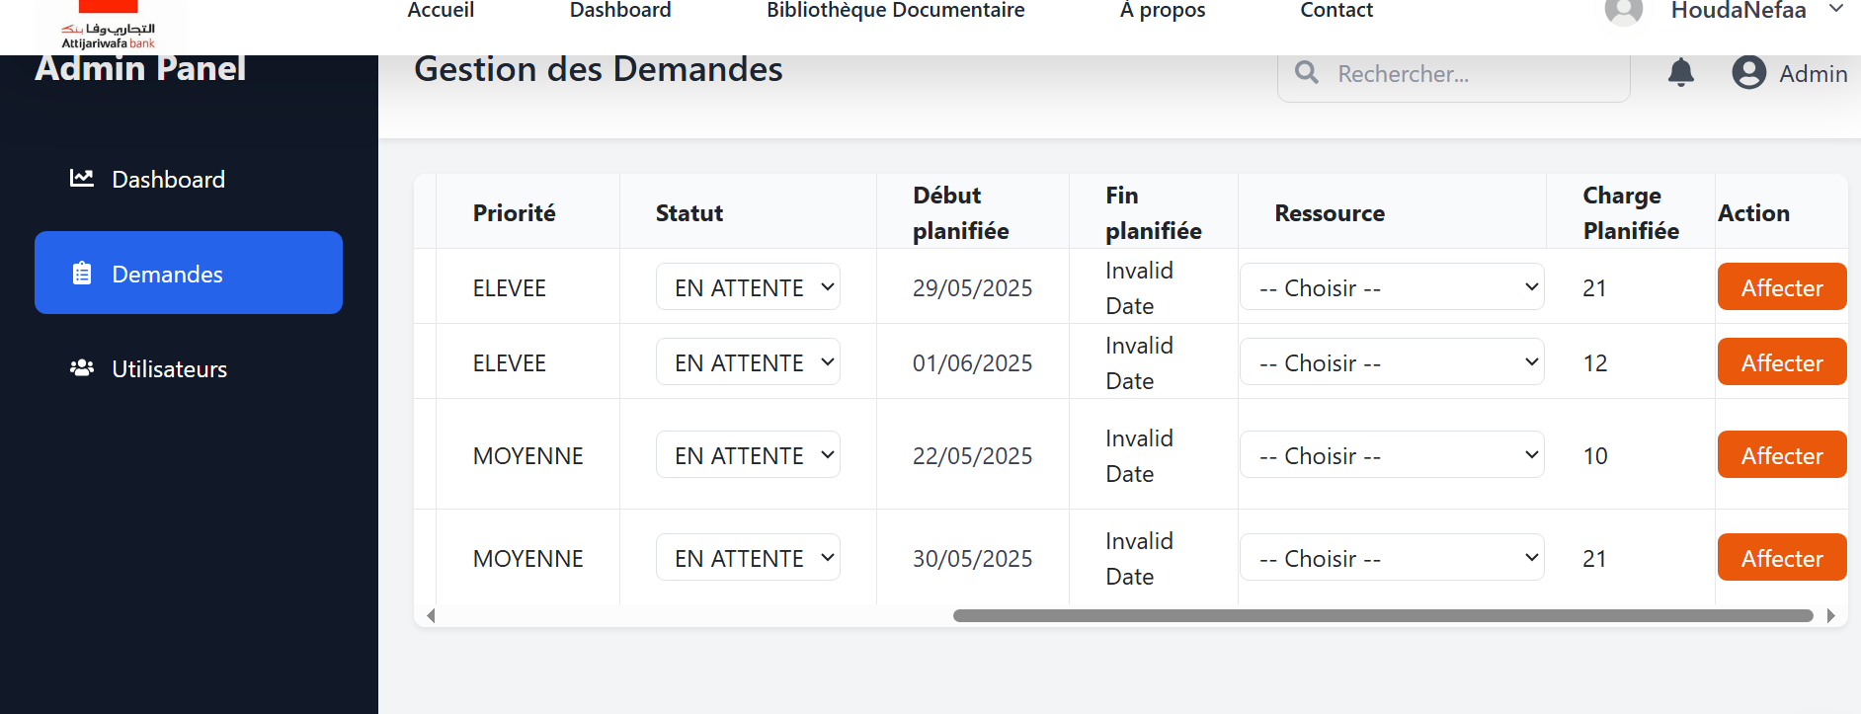
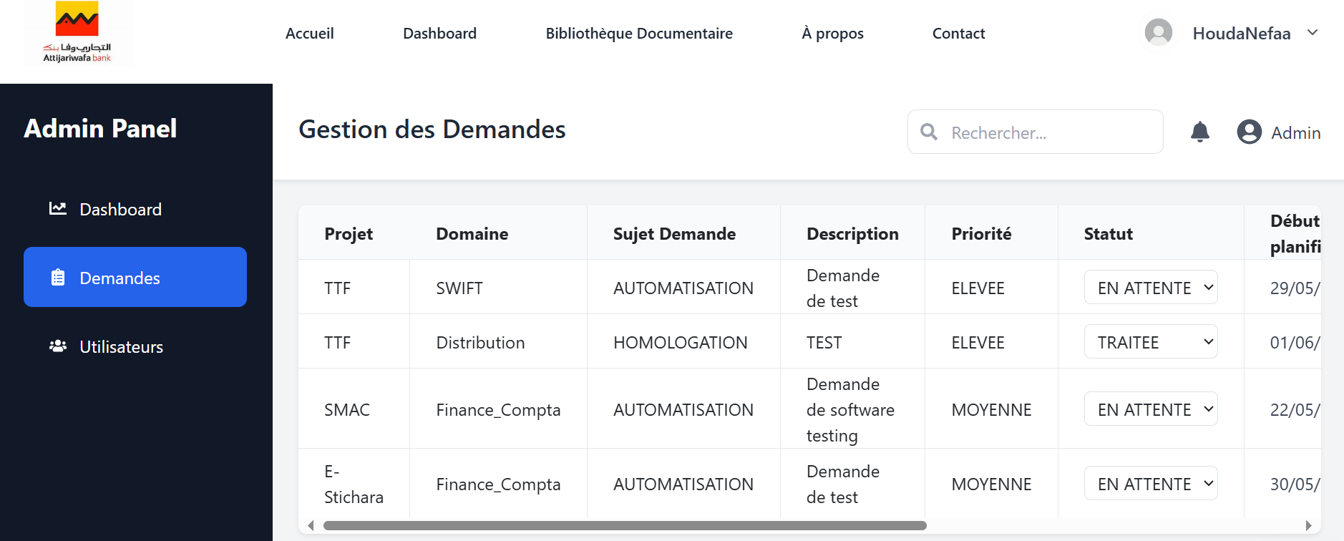
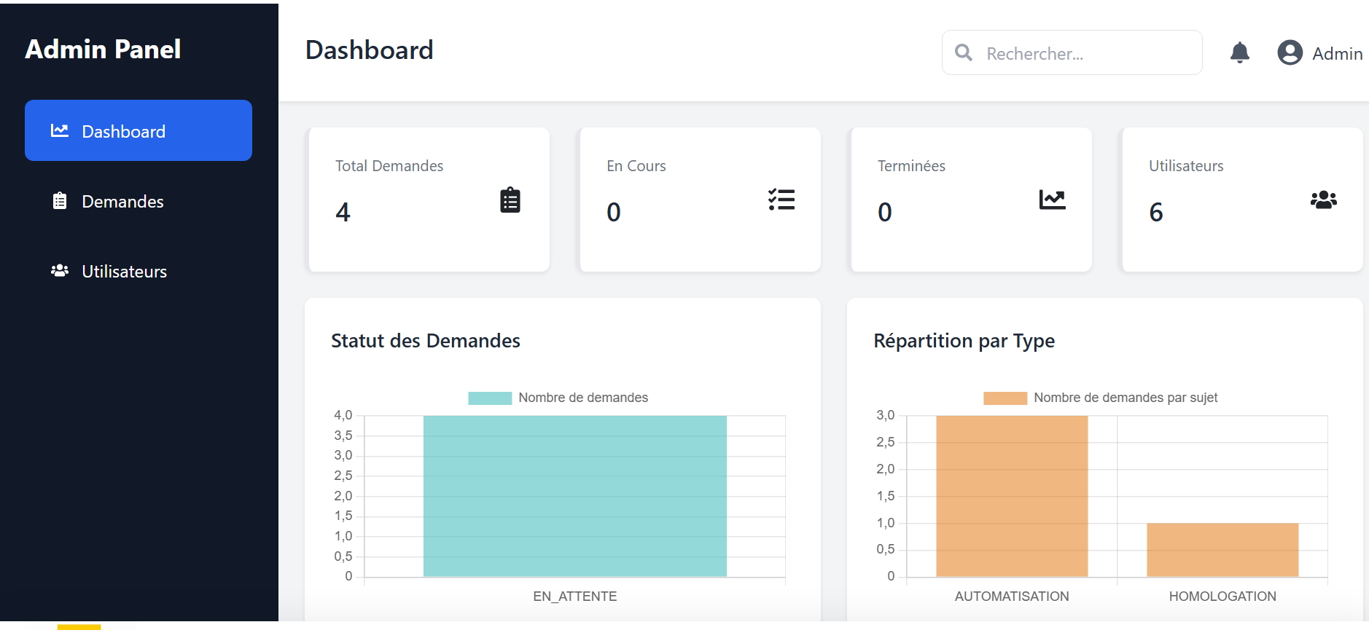
Architecture globale
Architecture / Design du système
Dashboard Admin:
7

Slide 15
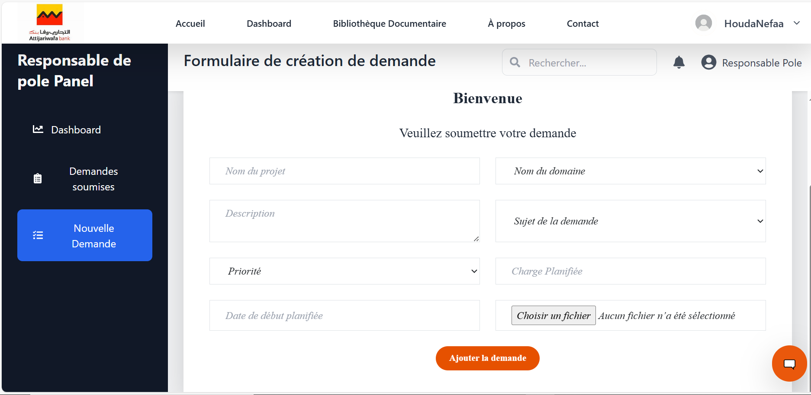
Architecture globale
Architecture / Design du système
Dashboard responsable de pole:
7

Slide 16
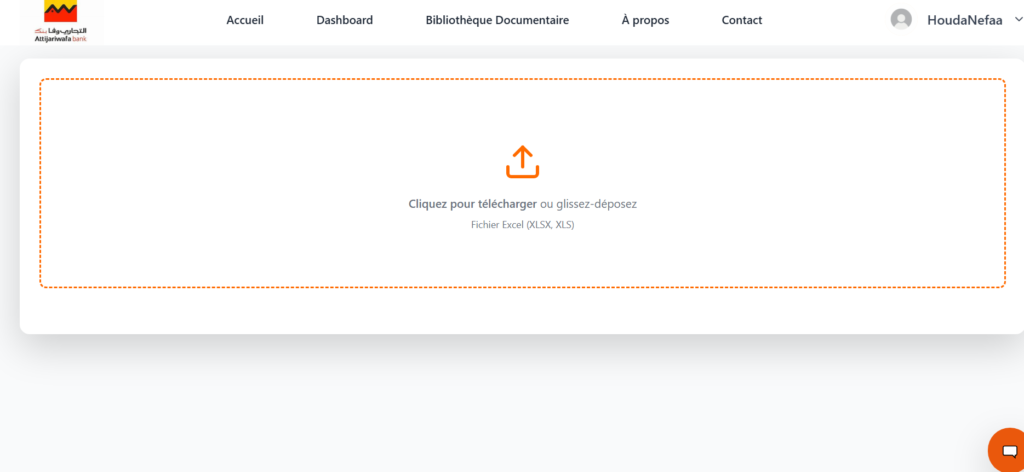
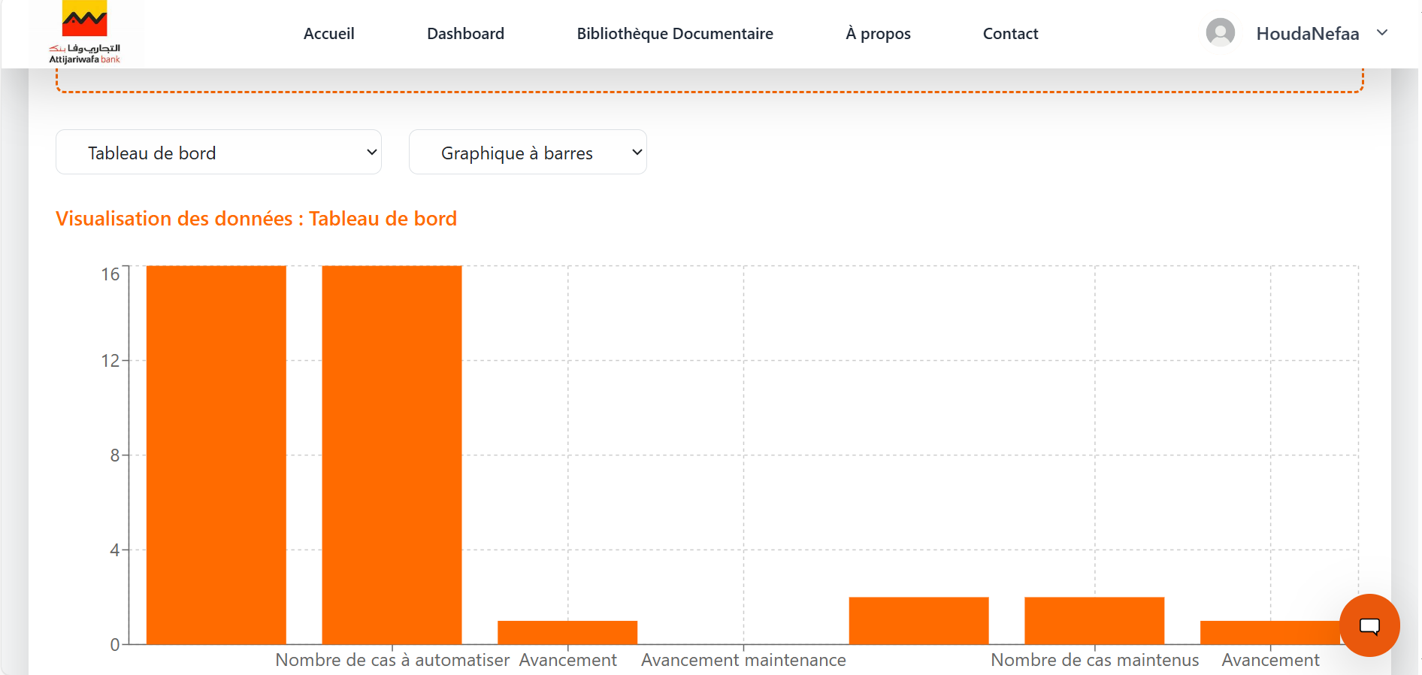
Architecture globale
Architecture / Design du système
Dashboard ressource testing:
7

Slide 17
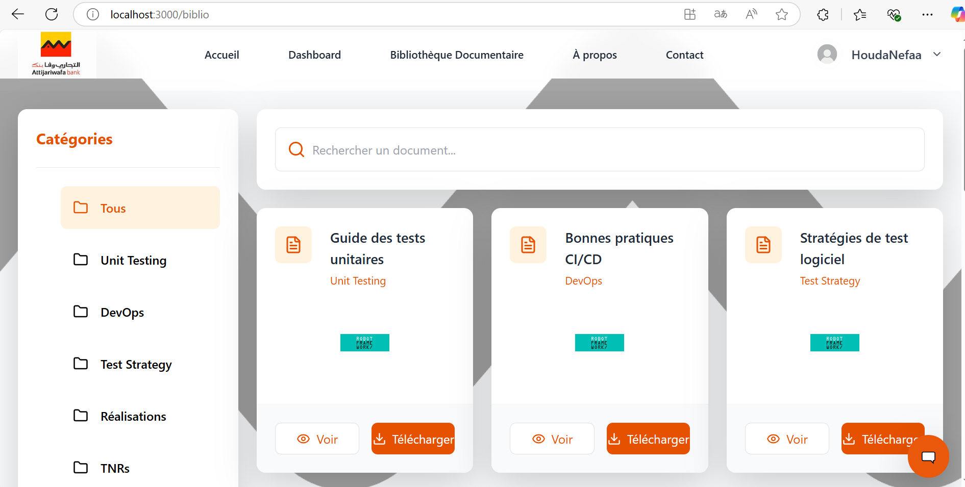
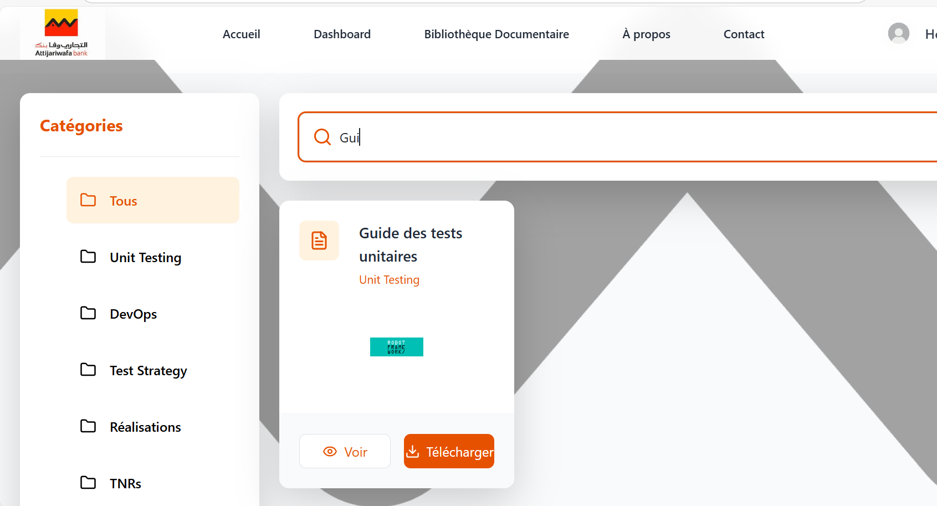
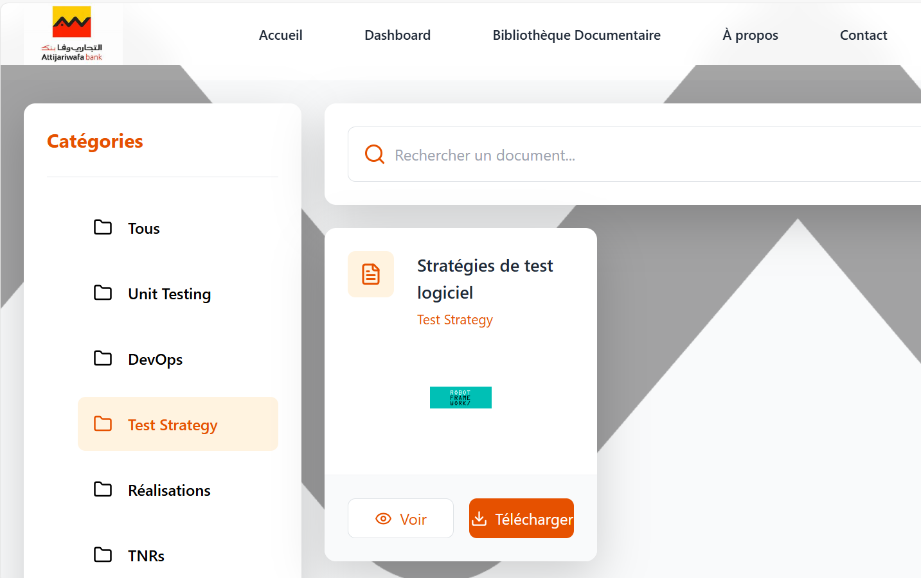
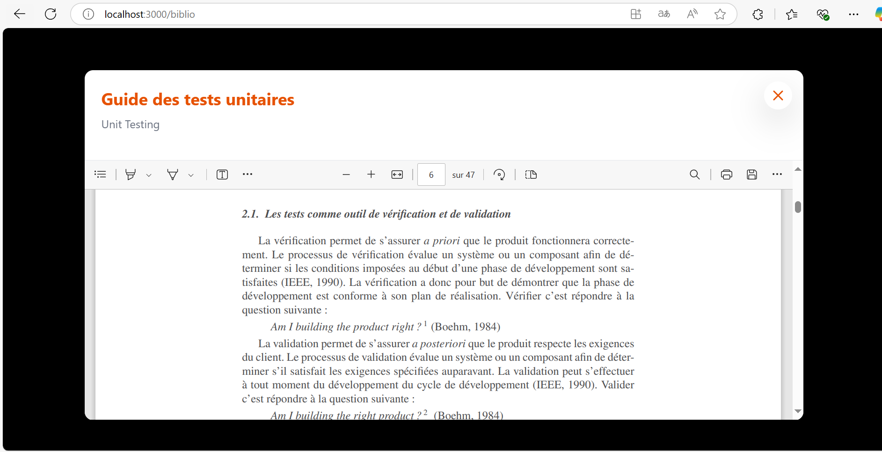
Architecture globale
Architecture / Design du système
Bibliothèque documentaire:
7

Slide 18
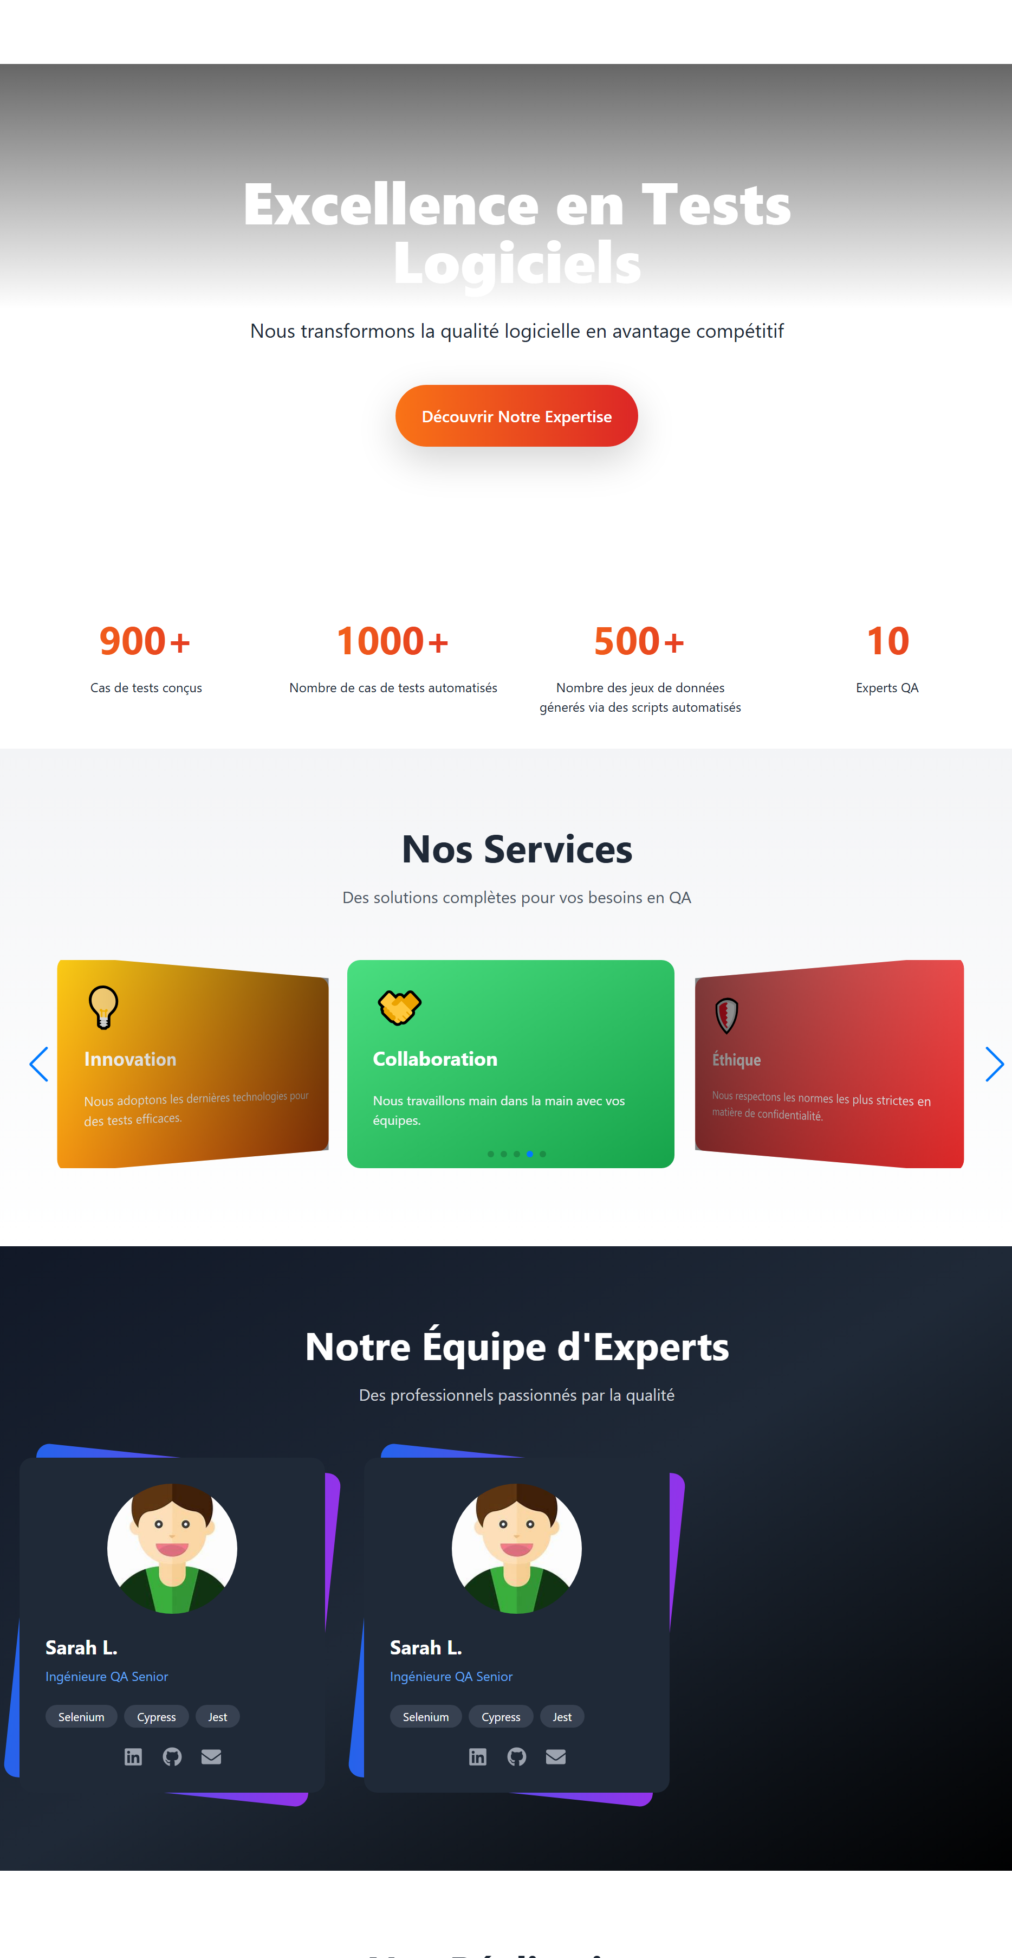
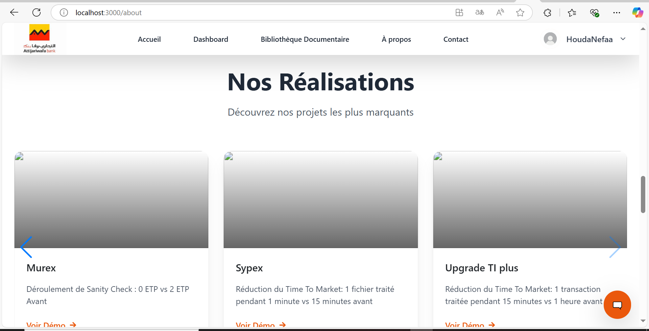
Architecture globale
Architecture / Design du système
Interface About:
7

Slide 19
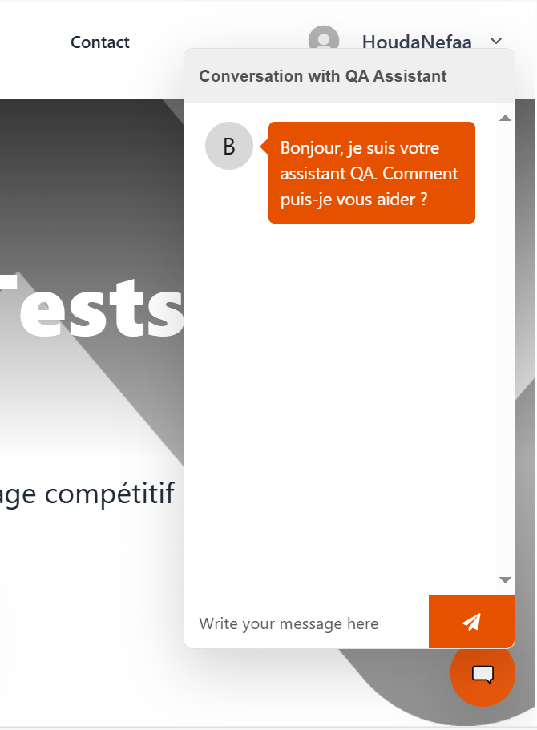
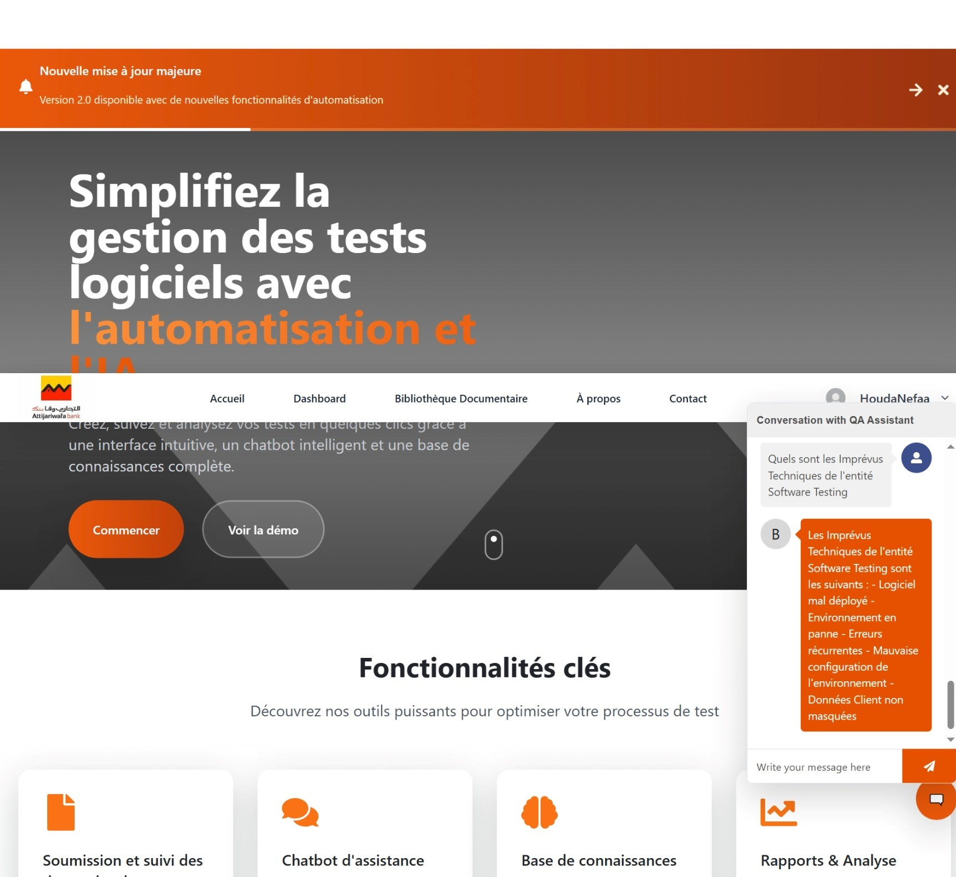
Architecture globale
Architecture / Design du système
Chatbot interactif:
7

Slide 20
Difficultès
04

Slide 21

CONCLUSION
CONCLUSION
Optimisation des performances et réduction des coûts.
Gestion centralisée et simplifiée du réseau.
Sécurité renforcée.
Remplacement efficace des infrastructures MPLS.
Solution clé pour moderniser les réseaux d’entreprise .
13

Slide 22
MERCI POUR VOTRE ATTENTION

